Slide 1
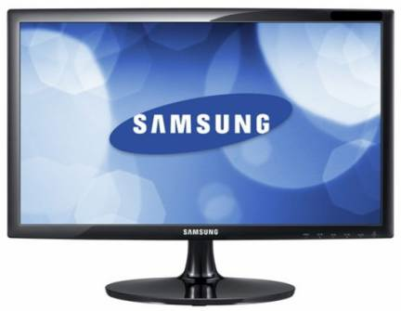


শুভেচ্ছা

Slide 2
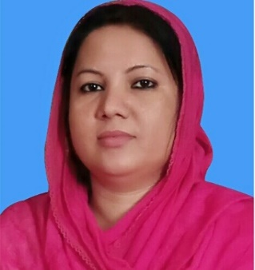

পরিচতি
শামছুন নাহার
এম এ, এম এড
সহকারী শিক্ষক(কম্পিউটার)
বড়বাড়ী উচ্চ বিদ্যালয়
গফরগাঁও, ময়মনসিংহ।
বিষয়ঃতথ্য ও যোগাযোগ প্রযুক্তি
প্রথম অধ্যায়ঃতথ্য ও যোগাযোগ প্রযুক্তি
এবং আমাদের বাংলাদেশ
শ্রেণিঃনবম/দশম
তারিখঃ ২8/০৯/২০২০খ্রি.

Slide 3
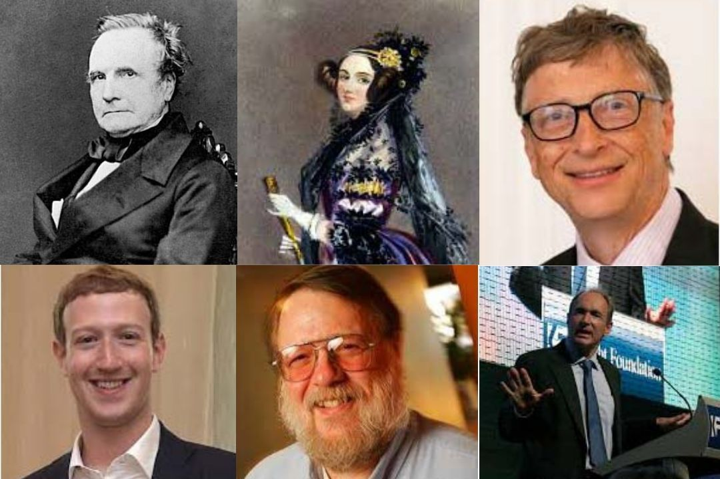
নিচের ছবিগুলো দেখ

Slide 4
এই পাঠ শেষে শিক্ষার্থীরা
তথ্য ও যোগাযোগ প্রযুক্তি বিকাশে উল্লেখযোগ্য ব্যাক্তিবর্গের নাম বলতে পারবে।
তথ্য ও যোগাযোগ প্রযুক্তি সংশ্লিষ্ট ব্যাক্তিবর্গের অবদান বর্ণনা করতে পারবে।
শিখনফল

Slide 5
আজকের পাঠ
তথ্য ও যোগাযোগ প্রযুক্তি বিকাশে
উল্লেখযোগ্য ব্যাক্তিত্ব

Slide 6
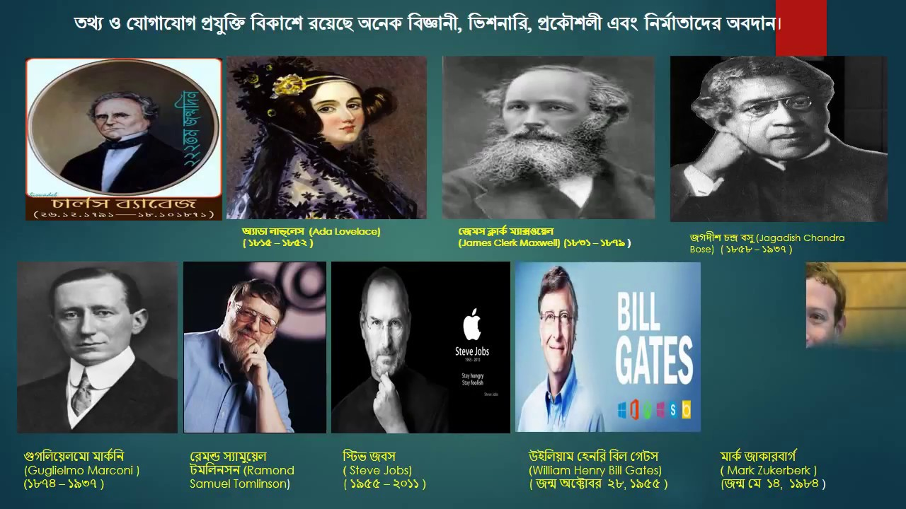

Slide 7
একক কাজ
আধুনিক কম্পিউটারের জনক কে?
প্রোগ্রামিং ধারণার প্রবর্তক কে?
তথ্য ও যোগাযোগ প্রযুক্তি বিকাশে একজন বাঙ্গালি বিজ্ঞানীর নাম কী?

Slide 8
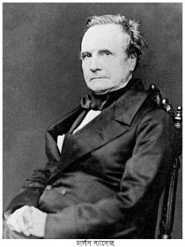
আধুনিক কম্পিউটারের বিকাশ বা প্রচলন শুরু হয় চার্লস ব্যবেজ (Charles Babbage) [১৭৯১-১৮৭১] নামে একজন ইংরেজ প্রকৌশলী ও গনিতবিদের হাতে। অনেকে তাঁকে আধুনিক কম্পিউটারের জনক বলে থাকেন। তিনি তৈরি করেন ডিফারেনস ইঞ্জিন। ১৯৯১ সালে লন্ডনের বিজ্ঞান জাদুঘরে চার্লস ব্যাবেজের বর্ণনা অনুসারে একটি ইঞ্জিন তৈরি করা হয়। দেখা যায় যে, সেটি সঠিকভাবেই কাজ করছে এবং পরবর্তীতে তিনি এনালিটিক্যাল ইঞ্জিন নামে একটি গর্ণনা যন্ত্রের পরিকল্পনা করেন।
চার্লস ব্যবেজ

Slide 9
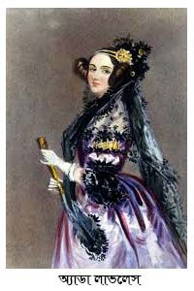
তবে গণনার কাজটি কীভাবে আরো কার্যকর করা যায় সেটি নিয়ে ভেবেছিলেন কবি লর্ড বায়রনের কন্যা অ্যাডা লাভলেস(Ada Lovelace)[১৮১৫-১৮৫২]।মায়ের কারণে অ্যাডা ছোটবেলা থেকে বিজ্ঞান ও গণিতে আগ্রহী হয়ে ওঠেন।১৮৩৩ সালে চার্লস ব্যাবেজের সঙ্গে তার পরিচয় হলে তিনি ব্যাবেজের এনালিটিক্যাল ইঞ্জিনকে কাজে লাগানোর জন্য ’প্রোগ্রামিং’এর ধারণা সামনে নিয়ে আসেন।এ কারণে অ্যাডা লাভলেসকে প্রোগ্রামিং ধারণার প্রবর্তক হিসেবে সম্মানিত করা হয়। ১৮৪২ সালে ব্যাবেজ তুরিন বিশ্ববিদ্যালয়ে তাঁর ইঞ্জিন সম্পর্কে বক্তব্য দেন। সে সময় অ্যাডা ব্যাবেজের সহায়তা নিয়ে পুরো বক্তব্যের সঙ্গে ইঞ্জিনের কাজের ধারাটি বর্ণনা করেন। কাজের ধারা বর্ণনা করার সময় তিনি এটিকে ধাপ অনুসারে ক্রমাঙ্কিত করেন। অ্যাডার মৃত্যুর ১০০ বছর পর ১৯৫৩ সালে সেই নোট আবারো প্রকাশিত হলে বিজ্ঞানীরা বুঝতে পারেন, অ্যাডা লাভলেসই অ্যালগরিদম প্রোগ্রামিংয়ের ধারণাটা আসলে প্রকাশ করেছিলেন।

Slide 10

ব্যাবেজ আর অ্যাডার এই কার্যক্রমের পাশাপাশি সে সময় পদার্থবিজ্ঞানে গুরুত্বপূর্ণ অগ্রগতি সাধিত হয়। বিজ্ঞানী জেমস ক্লার্ক ম্যাক্সওয়েল (James Clerk Maxwell) (১৮৩১-১৮৭৯) তড়িৎ চৌম্বকীয় বলের ধারণা প্রকাশ করেন, যা বিনা তারে বার্তা প্রেরণের একটি সম্ভাবনাকে তুলে ধরে।

Slide 11

বিনা তারে এক স্থান থেকে অন্য স্থানে বার্তা প্রেরণে প্রথম সফল হন বাঙালি বিজ্ঞানী জগদীশচন্দ্র বসু (Jagadish Chandra Bose) (১৮৫৮-১৯৩৭)। ১৮৯৫ সালে জগদীশচন্দ্র বসু অতিক্ষুদ্র তরঙ্গ ব্যবহার করে এক স্থান থেকে অন্য স্থানে তথ্য প্রেরণে সক্ষম হন। কিন্তু তাঁর এই আবিষ্কার প্রকাশিত না হওয়ার সার্বজনীন স্বীকৃতি পায়নি।

Slide 12
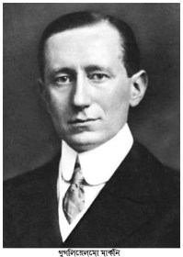
তবে, বেতার তরঙ্গ ব্যবহার করে একই কাজ প্রথম প্রকাশিত হওয়ায় সার্বজনীন স্বৃীকৃতি পান ইতালির বিজ্ঞানী গুগলিয়েলমো মার্কনি (Guglielmo Marconi) (১৮৭৪-১৯৩৭)। এ জন্য তাকে বেতার যন্ত্রের আবিষ্কারক হিসাবে স্বাকৃতি দেওয়া হয়। বিশ শতকে ইলেকট্রনিক্সের বিকাশের পর প্রথমে আইবিএম কোম্পানি মেইনফ্রেম কম্পিউটার তৈরি করে। পর্যায়ক্রমে ১৯৭১ সালে মাইক্রোপ্রসেসর আবিষ্কৃত হলে সাশ্রয়ী কম্পিউটার তৈরির পথ সুগম হয়।

Slide 13
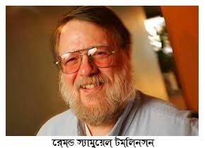
বিশ শতকের ষাট-সত্তরের দশকে ইন্টারনেট প্রটোকল ব্যবহার করে আরপানেটের আবৃষ্কিত হয়। বলা যায়, তখন থেকে নেটওয়ার্কের মাধ্যমে কম্পিউটারসমূহের মধ্যে আন্তসংযোগ বিকশিত হতে শুরু করে। আর এ বিকাশের ফলে তৈরি হয় ইন্টারনেট। ১৯৭১ সালে আরপানেট ইলেকট্রনিক মাধ্যমে পত্রালাপের সূচনা করেন আমেরিকার প্রোগ্রামার রেমন্ড স্যামুয়েল টমলিনসন (Ramond Samuel Tomlinson) তিনিই প্রথম ই-মেইল সিস্টেম চালু করেন।

Slide 14
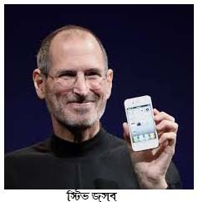
মাইক্রোপ্রসেসরের আবির্ভাবের পর বিশেষ করে, যুক্তরাষ্ট্রজুরে সেটি ব্যবহার করে পার্সোনাল কম্পিউটার তৈরির কাজ শুরু হয়। স্টিভ জকস (Steve Jobe) (১৯৫৫-২০১১) ও তার দুই বন্ধু স্টিভ জজনিয়াক (Steve Wozaniak) ও রোনাল্ড ওয়েনে (Ronald Wayne)
১৯৭৬ সালের ১লা এপ্রিল অ্যাপল কম্পিউটার নামে একটি প্রতিষ্ঠান চালু করেন। প্রতিষ্ঠানটি বর্তমানে বিশ্বের অন্যতম বৃহৎ প্রতিষ্ঠান। অ্যাপলের হাতেই পার্সোনাল কম্পিউটারের নানান পর্যায় বিকশিত হয়েছে।

Slide 15

অন্যদিকে ১৯৮১ সালে আইবিএম কোস্পানি তাদের বানানো পার্সোনাল কম্পিউটারের অপারেটিং সিস্টেম তৈরি করার জন্য উইলিয়াম হেনরি ‘বিল’ গেটস (William Henry Gates) (জন্ম অক্টোবর ২৮, ১৯৫৫) ও তাঁর বন্ধুদের প্রতিষ্ঠান মাইক্রোসফটকে দায়িত্ব দেয়। বিকশিত হয় এমএস ডস এবং উইন্ডোজ অপারেটিং সিস্টেম। বর্তমানে পৃথিবীর অধিকাংশ কম্পিউটার পরিচালিত হয় বিল গেটস প্রতিষ্ঠিত মাইক্রোসফট কোম্পানির সিস্টেম সফটওয়্যার দিয়ে।

Slide 16
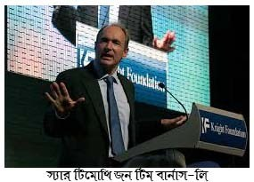
ইন্টারনেটের বিকাশকালে ১৯৮৯ সালে একজন ব্রিটিশ কম্পিউটার বিজ্ঞানী হাইপারটেক্সট ট্রান্সফার প্রটোকল (http) ব্যবহার করে তথ্য ব্যবস্থাপনার প্রস্তাব করেন এবং তা বাস্তবায়ন করেন। সেই থেকে স্যার টিমোথি জন‘টিম’বার্নাস-লি(TimBerners Lee)(জন্ম জুন-৮,১৯৫৫)
ওয়ার্ল্ড ওয়াইড ওয়েবের (WWW) জনক হিসেবে পরিচিত। নেটওয়ার্ক প্রযুক্তির বিকাশের ফলে বিশ্বের নানান দেশের মধ্যে ইন্টারনেট বিস্তৃত হয়। ইন্টারনেটকে কেন্দ্র করে একটি শক্তিশালী অর্থনৈতিক ব্যবস্থা গড়ে ওঠে এবং বিকশিত হয় বিভিন্ন ধরণের অ্যাপ্লিকেশন সফটওয়্যার।

Slide 17
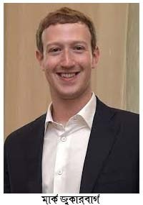
বর্তমানে পৃথিবীর সবচেয়ে জনপ্রিয় সামাজিক যোগাযোগ মাধ্যমের নাম ফেসবুক। হার্ভার্ড বিশ্ববিদ্যালয়ের শিক্ষার্থী মার্ক জুকারবার্গ (Mark Zukerbark) (জন্ম মে ১৪, ১৯৮৪) ও তার চার বন্ধুর হাতে সূচিত হয় ফেসবুকের। শুরুতে এটি কেবল বিশ্ববিদ্যালয়ের শিক্ষার্থীদের মধ্যে আবদ্ধ থাকলেও মার্চ ২০১৫ এর পরিসংখ্যান অনুযায়ী বিশ্বের প্রায় ১৪১৫ মিলিয়ন ব্যবহারকারী ফেসবুক ব্যবহার করেন। এ সংখ্যা প্রতিদিনই বাড়ছে। আমাদের বাংলাদেশের অনেকেই সামাজিক যোগাযোগের মাধ্যম হিসেবে এখন ফেসবুক ব্যবহার করেন।

Slide 18
তথ্য ও যোগাযোগ প্রযুক্তি বিকাশের পেছনে রয়েছে বিজ্ঞানী, ভিশনারি, প্রকৌশলী এবং নির্মাতাদের অবদানঃ
১৮৮৪ সালে ব্যাবেজ তুরিন বিশ্ববিদ্যালয়ে তাঁর ইঞ্জিন সম্পর্কে বর্ণনা দেন।
অ্যাডা লাভলেসকে প্রোগ্রামিং ধারণার প্রবর্তক হিসেবে সম্মানিত করা হয়।
জেমস ক্লার্ক ম্যাক্সওয়েল বিনা তারে বার্তা প্রেরণের সম্ভাবনাকে তুলে ধরেন।
জগদীশ চন্দ্র বসু বিনা তারে বার্তা প্রেরণে প্রথম সফল হন।
মার্কনি বেতার তরঙ্গ ব্যবহার করে বার্তা প্রেরণে প্রথম সফল হন।
আইবিএম কোম্পানি মেইনফ্রেম কম্পিউটার তৈরি করে।
১৯৭১ সালে মাইক্রোপ্রসেসর আবিষ্কৃত হলে সাশ্রয়ী কম্পিউটার তৈরির পথ সুগম হয়।
১৯৬৯ সালে আরপানেটের সৃষ্টি হয়।
১৯৮৯ সালে http ব্যবহার করে তথ্য ব্যবস্থাপনা শুরু হয়।
আরপানেটের জন্মের পর থেকেই নেটওয়ার্কের মাধ্যমে কম্পিউটারগুলোর মধ্যে আন্তঃসংযোগ বিকশিত হয়।
পৃথিবীর সবচেয়ে জনপ্রিয় সামাজিক যোগাযোগ মাধ্যমের নাম ফেসবুক। হার্ভার্ড বিশ্ববিদ্যালয়ের শিক্ষার্থী মার্ক জুকারবার্গ
২০১৪ সালের পরিসংখ্যান অনুযায়ী বিশ্বের প্রায় ১১৯ কোটি মানুষ ফেসবুক ব্যবহার করেন।

Slide 19
দলীয় কাজ
তথ্য ও যোগাযোগ প্রযুক্তি বিকাশে দুইজন উল্লেখযোগ্য ব্যক্তির অবদান লিখ।

Slide 20
মূল্যায়ন
কত সালে মাইক্রোপ্রসেসর আবিষ্কৃত হয়?
কত সালে আরপানেটের সৃষ্টি হয় ?
কে WWW -এর জনক হিসেবে পরিচিত?
বর্তমানে পৃথিবীর সবচেয়ে জনপ্রিয় সামাজিক যোগাযোগ মাধ্যমের নাম কী?
২০১৪ সালের পরিসংখ্যান অনুযায়ী বিশ্বের প্রায় কত কোটি মানুষ ফেসবুক ব্যবহার করেন ?

Slide 21
মূল্যায়ন
১)চার্লস ব্যাবেজর দুটি গণনা যন্ত্র পরবর্তীতে অ্যাডা লাভলেস কাজে লাগানোর
জন্য প্রোগ্রামিংয়ের ধারণা সামনে নিয়ে আসেন কত সালে?
ক) ১৯৩২ খ) ১৮৩৩
গ) ১৮৩৪ ঘ) ১৮৩৫
২)। বিজ্ঞানী জেমস ক্লার্ক ম্যাক্সওয়েল-
i) তড়িৎ চৌম্বকীয় বলের ধারণা দেন
ii) বিনা তারে বার্তা প্রেরণের সম্ভাবনাকে তুলে ধরেন
iii) ই-মেইল সিস্টেম চালু করেন
নিচের কোনটি সঠিক?
ক) i ও ii খ) i ও iii
গ) ii ও iii ঘ) i, ii ও iii
৩)অ্যানালিটিক্যাল ইঞ্জিনকে কী হিসেবে বিবেচনা করা হয়?
ক) আধুনিক কম্পিউটারের ভিত্তি
খ) প্রোগ্রামিং ল্যাঙ্গুয়েজের ধারণা
গ) পুনঃ পুনঃ যোগের সূত্র
ঘ) বেতার যোগাযোগ এর ধারণা
৪)অ্যাপল প্রতিষ্ঠানটি কত সালে চালু হয়?
ক) ১৯৭২ ক) ১৯৭৪ গ) ১৯৭৬ ঘ) ১৯৭৮
১)খ, ২)ক, ৩)খ, ৪)গ

Slide 22

বাড়ির কাজ
তোমার মতে উপরোল্লিখিত ব্যক্তিদের তথ্য ও যোগাযোগ প্রযুক্তি বিকাশের কোন কোন আবিষ্কার সবচেয়ে জনপ্রিয় লিখ।

Slide 23

ধন্যবাদ

